Slide 1
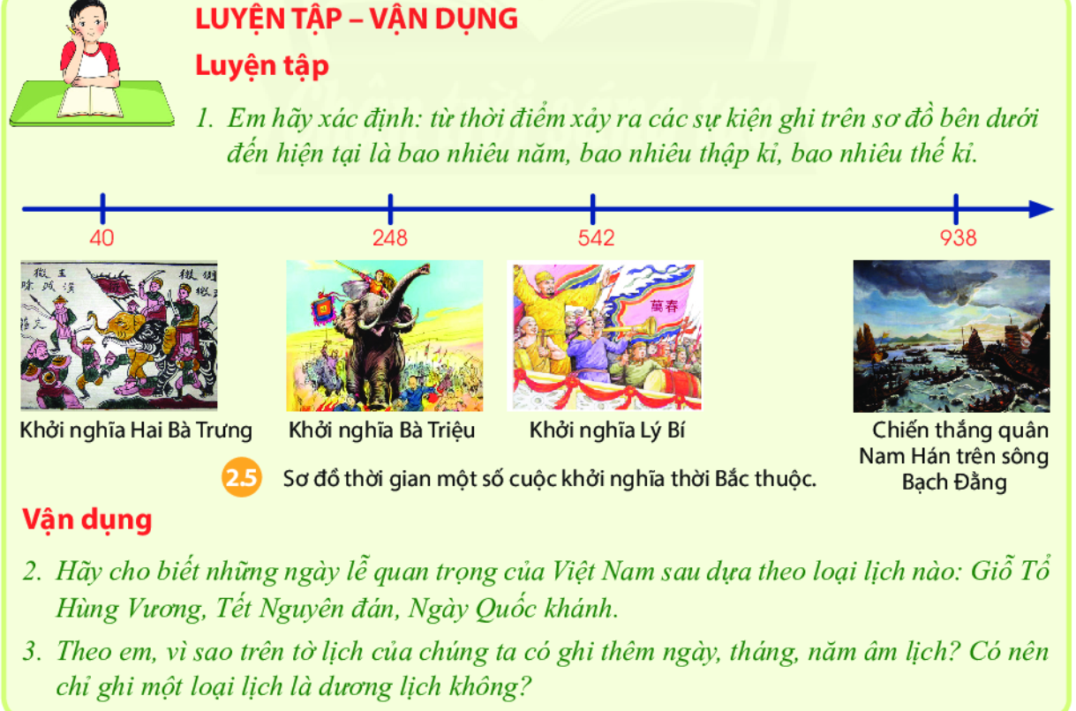

III. LUYỆN TẬP
Ví dụ : Cuộc khởi nghĩa diễn ra cách ngày nay là:
Năm: 2021 – 40 = 1981 năm
Thập kỉ: 198 thập kỉ và 1 năm
Thế kỉ: 19 thế kỉ và 8 thập kỉ
Ví dụ : Em hãy cho biết cuộc khởi nghĩa Hai Bà Trưng diễn ra cách ngày nay là bào nhiêu năm? Bao nhiêu thập kỉ? Bao nhiêu thế kỉ?
Gợi ý
Muốn biết năm TCN cách hiện tại thì làm phép cộng.
Muốn biết SCN cách hiện tại ta làm phép trừ.

Slide 2

CHƯƠNG 2: THỜI KÌ NGUYÊN THỦY BÀI 3: NGUỒN GỐC LOÀI NGƯỜI

Slide 3
Mục tiêu bài học
BÀI 3: NGUỒN GỐC LOÀI NGƯỜI
- Mô tả được quá trình tiến hoá từ Vượn người thành người trên Trái Đất. Sự xuất hiện của con người trên Trái Đất – điểm bắt đầu của lịch sử loài người.
- Xác định được dấu tích Sự hiện diện của Người tối cổ ở Đông Nam Á và Việt Nam.

Slide 4
I. QUÁ TRÌNH TIẾN HOÁ TỪ VƯỢN NGƯỜI THÀNH NGƯỜI

Slide 5
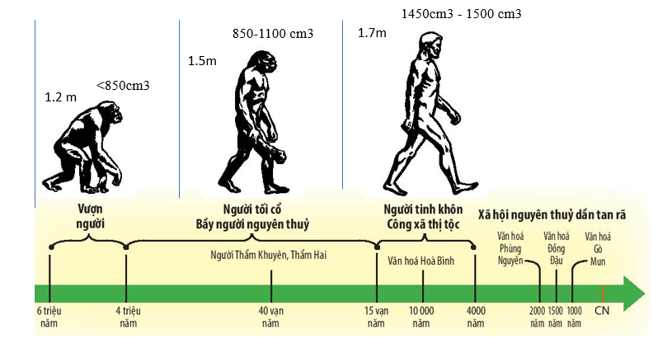
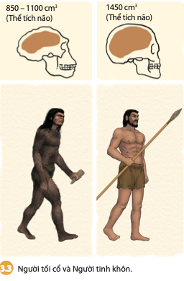
I. Quá trình tiến hoá từ vượn người thành người
Câu hỏi
Quan sát vào hình , trả lời các câu hỏi sau:
Quá trình tiến hóa từ vượn thành người như thế nào
2. Em rút ra đặc điểm nào cho sự tiến hóa của Người tối cổ so với Vượn người .
3. Em rút ra đặc điểm nào cho sự tiến hóa của Người tinh khôn so với Người tối cổ.

Slide 6
Em hãy nêu quá trình tiến hóa từ vượn thành người?
Cách đây khoảng từ 6 – 5 triệu năm, một loài vượn khá giống người đã xuất hiện, được gọi là Vượn người.
- Trải qua quá trình tiến hóa, khoảng 4 triệu năm trước, một nhánh vượn người đã thoát li khỏi đời sống leo trèo, có khả năng đứng thẳng trên mặt đất, đi bằng hai chân, thể tích não lớn hơn, biết ghè đẽo đá làm công cụ lao động. Đó là Người tối cổ.
- Khoảng 150000 năm trước, Người tối cổ đã tiến hóa thành Người tinh khôn. Người tinh khôn có cấu tạo cơ thể cơ bản giống người ngày nay, có bộ não lớn hơn Người tối cổ, biết chế tạo công cụ lao động tinh xảo.

Slide 7
Quan sát hình bên và hãy cho biết đặc điểm nào cho sự tiến hóa của Người tối cổ so với Vượn người?
400 cm3
Những đặc điểm cho thấy sự tiến hóa của Người Tối cổ so với Vượn người là:
+ Có khả năng đứng thẳng trên mặt đất, đi bằng hai chân.
+ Thể tích não lớn hơn (khoảng 650 – 1100 cm³).
+ Biết ghè đẽo đá làm công cụ lao động.

Slide 8
Quan sát H.3.3 trang 19, em hãy cho biết đặc điểm nào cho cho thấy sự tiến hóa của Người tinh khôn so với Người tối cổ.
- Điểm khác biệt của người tinh khôn so với Người tối cổ:
+ Có thể tích não lớn hơn: Người tối cổ có thể tích não khoảng 650 – 1100 cm³; trong khi đó, Người tinh khôn có thể tích não khoảng 1450 cm³.
+ Cơ thể gọn, linh hoạt; cấu tạo cơ thể gần giống với người ngày nay.
+ Chế tạo được công cụ lao động tinh xảo hơn so với Người tối cổ.

Slide 9
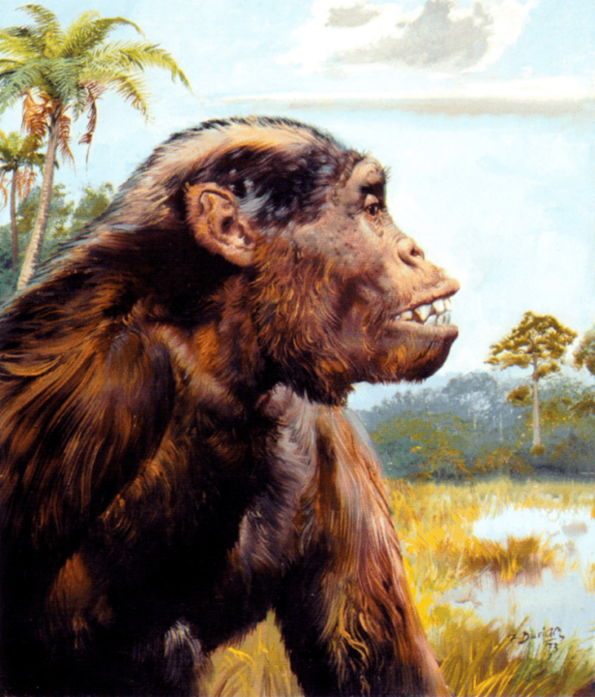
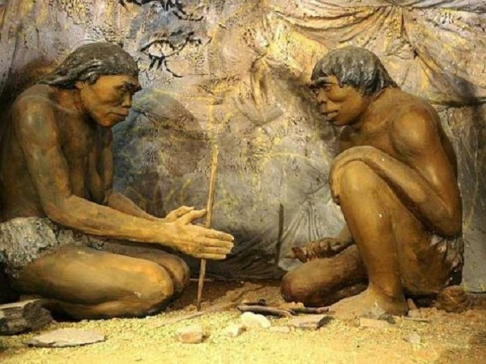
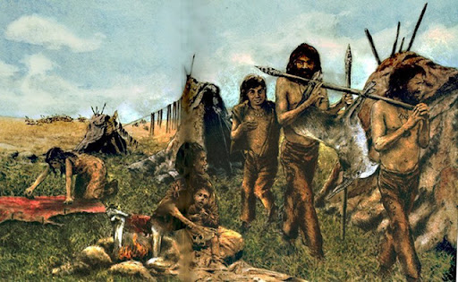
I. Quá trình tiến hoá từ vượn người thành người
Vượn người, Xuất hiện 6 – 5 triệu năm, gần giống người, đi bằng 4 chi trên mặt đất, có khả năng leo leo trèo.
Người tối cổ
Có khả năng đứng thẳng trên mặt đất, đi bằng hai chân Biết ghè đẽo đá làm công cụ lao động
Người tinh khôn
Cơ thể gọn, linh hoạt; cấu tạo cơ thể gần giống với người ngày nay; biết chế tạo được công cụ lao động tinh xảo

Slide 10
I. Quá trình tiến hoá từ vượn người thành người
Vượn người
Người tối cổ
Người tinh khôn

Slide 11
II. Những dấu tích của quá trình chuyển biến từ vượn thành người ở Đông Nam Á và Việt Nam
1. Dấu tích Người tối cổ ở Đông Nam Á ( tự tìm hiểu trong sgk)
2. Dấu tích Người tối cổ ở Việt Nam

Slide 12
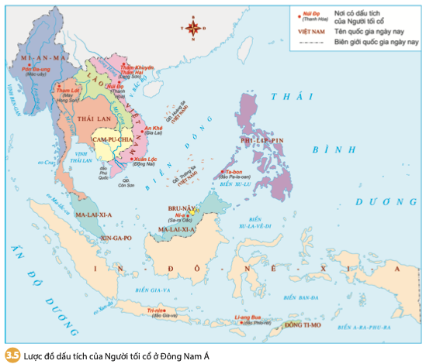
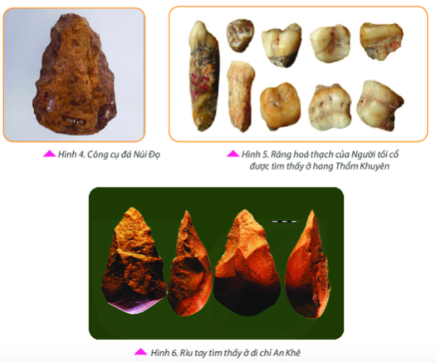
Quan sát Lược đồ em hãy cho biết dấu tích của người tối cổ được tìm thấy ở đâu , nhận xét về phạm vi phân bố của người tối cổ ở Việt Nam.
(phân bố khắp đất nước, chủ yếu ở đồi núi)

Slide 13
Nội dung bài học
Ở Việt Nam: Người tối cổ xuất hiện
+ cách đây khoảng 400 000 năm
+ địa điểm tìm thấy:
An Khê (Gia Lai)
Thẩm Khuyên – Thẩm Hai (Lạng Sơn)
Núi Đọ (Thanh Hoá)
Xuân Lộc (Đồng Nai)
Dấu tích tìm thấy: những chiếc rang và công cụ đá có ghè đẽo thô sơ.

Slide 14
Câu hỏi
Em hãy cho biết việc phát hiện ra công cụ đá và răng hoá thạch của Người tối cổ ở Việt Nam chứng tỏ điều gì?
Việt Nam cũng là quê hương của loài người

Slide 15
LUYỆN TẬP
Lập bảng thống kê các di tích của Người tối cổ ở Việt Nam theo bảng dưới đây :
Tên quốc gia | Tên địa điểm tìm thấy dấu tích | Dấu tích để lại | Thời gian tìm thấy
Việt Nam

Slide 16
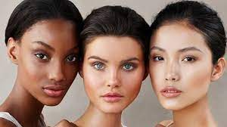
VẬN DỤNG
Phần lớn người châu Phi có làn da đen, người châu Á có làn da vàng còn người châu Âu có làn da trắng, liệu họ có chung một nguồn gốc hay không?
Người châu Phi, châu Âu và châu Á đều có chung một nguồn gốc (được tiến hóa qua hàng triệu năm từ một loài vượn cổ).
- Các nhà khoa học cho biết, màu da của người là kết quả thích ứng với môi trường trong quá trình tiến hóa lâu dài.
+ Người châu Phi do sống ở vùng vĩ độ thấp, nhiều ánh nắng, cường độ nắng gay gắt => tia cực tím xâm nhập vào da, gây hại và khiến da bị tổn thương, khi đó cơ thể sẽ kích thích sản sinh ra hắc tố (melanin) bảo vệ tế bào da => lượng hắc tố cao khiến da đen sạm đi.
+ Người châu Âu, Á sống ở vùng vĩ độ cao, ánh nắng mặt trời chiếu không mạnh nên da họ có ít hắc tố hơn => da của họ sáng hơn.

Slide 17
Người châu Phi, châu Âu và châu Á đều có chung một nguồn gốc (được tiến hóa qua hàng triệu năm từ một loài vượn cổ).
- Các nhà khoa học cho biết, màu da của người là kết quả thích ứng với môi trường trong quá trình tiến hóa lâu dài.
+ Người châu Phi do sống ở vùng vĩ độ thấp, nhiều ánh nắng, cường độ nắng gay gắt => tia cực tím xâm nhập vào da, gây hại và khiến da bị tổn thương, khi đó cơ thể sẽ kích thích sản sinh ra hắc tố (melanin) bảo vệ tế bào da => lượng hắc tố cao khiến da đen sạm đi.
+ Người châu Âu sống ở vùng vĩ độ cao, ánh nắng mặt trời chiếu không mạnh nên da họ có ít hắc tố hơn => da của họ sáng hơn.

